Slide 1
Εισαγωγή στον Present Simple Tense
Ο Present Simple Tense είναι μια βασική γραμματική δομή στα αγγλικά, η οποία χρησιμοποιείται για να περιγράψουμε πράξεις που συμβαίνουν τακτικά στο παρόν. Είναι σημαντικό να μάθουμε τον Present Simple Tense για να μπορούμε να μιλάμε και να γράφουμε απλά αγγλικά.
by VASSO LIBERIOU

Slide 2
Χρήση του Present Simple Tense
Χρησιμοποιούμε τον Present Simple Tense για να περιγράψουμε πράξεις που συμβαίνουν καθημερινά, συνήθειες, γεγονότα που είναι πάντα αληθινά ή γενικές αλήθειες.
1
Καθημερινές συνήθειες
2
Γενικές αλήθειες
3
Συχνές δραστηριότητες
Για παράδειγμα, "I wake up at 7:00 AM every day." "I eat breakfast before going to school."
Για παράδειγμα, "The sun rises in the east." "Water boils at 100 degrees Celsius."
Για παράδειγμα, "I play soccer on Saturdays." "We go to the movies every week."

Slide 3
Κανόνες σχηματισμού του Present Simple Tense
Ο σχηματισμός του Present Simple Tense είναι απλός. Για τα ρήματα στην 1η, 2η και 3η προσωπική ενικού, απλά χρησιμοποιούμε τη βασική μορφή του ρήματος. Για την 3η προσωπική ενικού, προσθέτουμε -s στο τέλος.
1η, 2η και 3η προσωπική ενικού
3η προσωπική ενικού
Πληθυντικός
He/She/It walks
We walk, you walk, they walk
I walk, you walk, he/she/it walks
He eats breakfast.
We eat breakfast.
I eat breakfast.
She goes to school.
You go to school.
You go to school.
It plays the piano.
They play the piano.
She plays the piano.

Slide 4
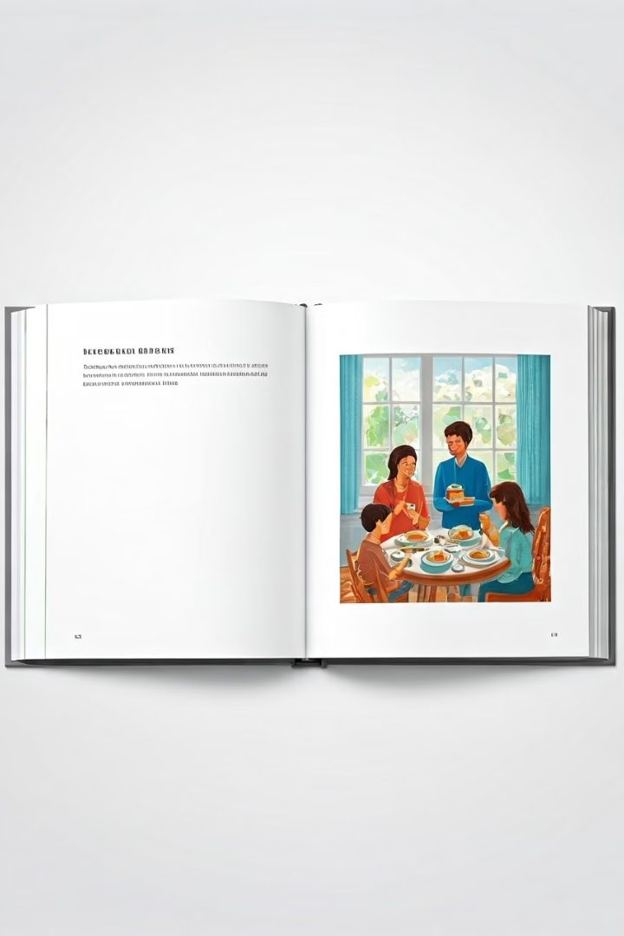
Παραδείγματα Present Simple Tense σε προτάσεις
Ας δούμε μερικά παραδείγματα για να κατανοήσουμε καλύτερα τον Present Simple Tense.
I eat breakfast at 7:00 AM.
He plays soccer on Saturdays.
The sun rises in the east.
You go to school every day.
She sings beautifully.
Water boils at 100 degrees Celsius.
We study English.
They love to swim.
The earth revolves around the sun.

Slide 5
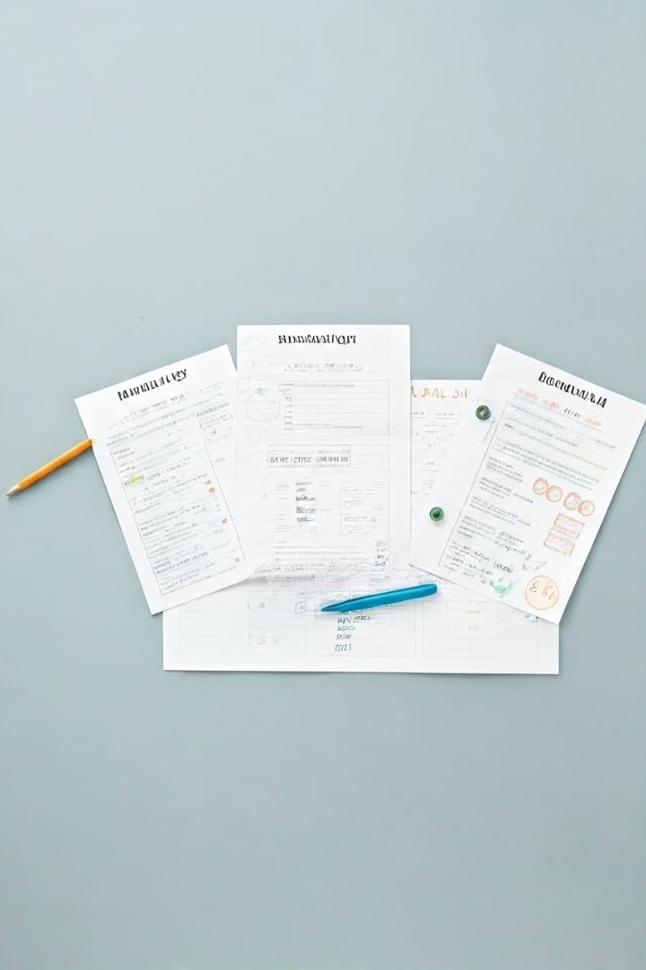
Ασκήσεις εμπέδωσης Present Simple Tense
Για να ασκηθούμε στον Present Simple Tense, μπορούμε να κάνουμε διάφορες ασκήσεις. Μπορούμε να διαβάσουμε απλές προτάσεις και να προσδιορίσουμε τον χρόνο ή να φτιάξουμε τις δικές μας προτάσεις.
Ολοκλήρωση προτάσεων
Σωστή μορφή ρήματος
He ___ (go) to school by bus.
I ___ (play) soccer every Sunday.
Δημιουργία προτάσεων
She ___ (love) to read books.

Slide 6
Στρατηγικές για μαθητές με μαθησιακές δυσκολίες
Για να βοηθήσουμε τους μαθητές με μαθησιακές δυσκολίες, μπορούμε να χρησιμοποιήσουμε απλές και συγκεκριμένες μεθόδους διδασκαλίας. Είναι σημαντικό να είμαστε υπομονετικοί και να προσαρμόζουμε τις στρατηγικές μας στις ανάγκες του κάθε μαθητή.
1
Οπτικοποίηση
Χρησιμοποιούμε εικόνες και διαγράμματα για να εξηγήσουμε τις έννοιες.
2
Επαναλαμβανόμενη άσκηση
Προτείνουμε τακτικές ασκήσεις για να βοηθήσουμε τους μαθητές να θυμούνται τους κανόνες.
3
Ατομική προσαρμογή
Προσαρμόζουμε τις ασκήσεις και τις δραστηριότητες στις ατομικές ανάγκες των μαθητών.
4
Θετική ενθάρρυνση
Παρέχουμε θετική ενθάρρυνση και υποστήριξη για να ενισχύσουμε την αυτοπεποίθηση.

Slide 7
Δραστηριότητες για την ενίσχυση της συγκέντρωσης
Για τους μαθητές με δυσκολίες συγκέντρωσης, είναι σημαντικό να χρησιμοποιούμε δραστηριότητες που τους κρατούν ενδιαφέροντες και ενεργούς. Η χρήση παιχνιδιών, μουσικής και αλληλεπίδρασης μπορεί να βοηθήσει στην ενίσχυση της συγκέντρωσης.
Παιχνίδια
Τα παιχνίδια μπορούν να βοηθήσουν τους μαθητές να μάθουν με διασκεδαστικό τρόπο.
Μουσική
Η μουσική μπορεί να βοηθήσει στη δημιουργία μιας χαλαρωτικής και εστιασμένης ατμόσφαιρας.
Αλληλεπίδραση
Η αλληλεπίδραση με τους συμμαθητές μπορεί να κρατήσει τους μαθητές ενεργούς και εστιασμένους.

Slide 8
Συμπεράσματα και επανάληψη
Ο Present Simple Tense είναι ένα σημαντικό εργαλείο για να μιλάμε και να γράφουμε στα αγγλικά. Με την τακτική άσκηση και την υποστήριξη, οι μαθητές μπορούν να μάθουν να χρησιμοποιούν τον Present Simple Tense με επιτυχία.
Επανάληψη
Είναι σημαντικό να επαναλαμβάνουμε τακτικά τις έννοιες.
Ενθάρρυνση
Προσφέρουμε θετική ενθάρρυνση και υποστήριξη.
Πρακτική εφαρμογή
Ενθαρρύνουμε τους μαθητές να χρησιμοποιούν τον Present Simple Tense σε πραγματικές καταστάσεις.

